Slide 1

Цикл лабораторных занятий
14 апреля 2016 г.
«Жизненный цикл разработки ПО: инструменты и технологии»
Занятие №6
Сборка и управление конфигурацией. CMake

Slide 2
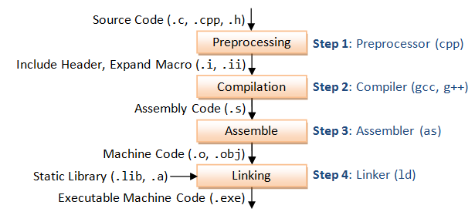
Процесс компиляции кода на C/C++
Обработка директив компилятора (#include, #define и т. д.), удаление комментариев

Slide 3
Процесс компиляции кода на C/C++
Преобразование исходного кода программы на языке программирования в код на языке ассемблера

Slide 4
Процесс компиляции кода на C/C++
Генерация объектного (машинного) кода из кода на языке ассемблера

Slide 5
Процесс компиляции кода на C/C++
Сборка объектного кода программы с объектным кодом подключаемых статических библиотек, формирование исполняемых файлов
Цель этапа сборки: обеспечить доступность объектного кода всех функций (как внутренних, так и внешних), которые могут вызываться в процессе работы программы

Slide 6
Процесс компиляции кода на C/C++
Демонстрация промежуточных файлов на примере компилятора gcc

Slide 7
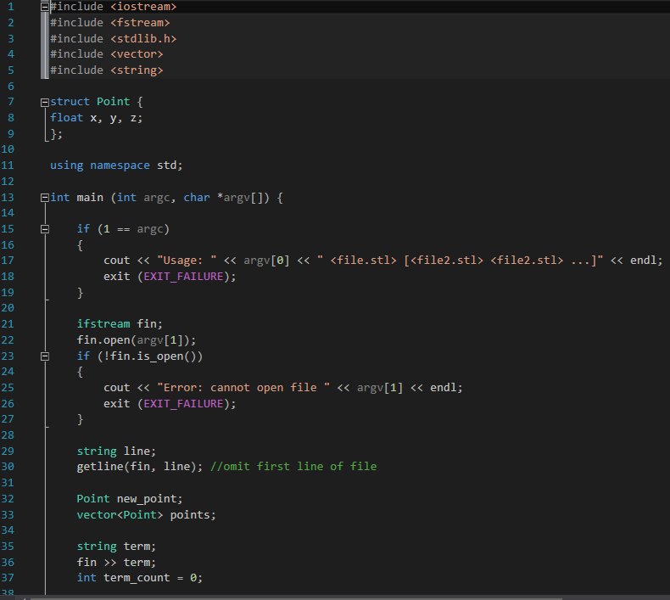
Отбрасывание информации в процессе компиляции
Директивы препроцессора
Информация о пространствах имен
Информация о типах
Имена функций
Тела функций (инструкции)
Перечень аргументов каждой функции
Комментарии
Классы, модификаторы доступа (private, public)

Slide 8
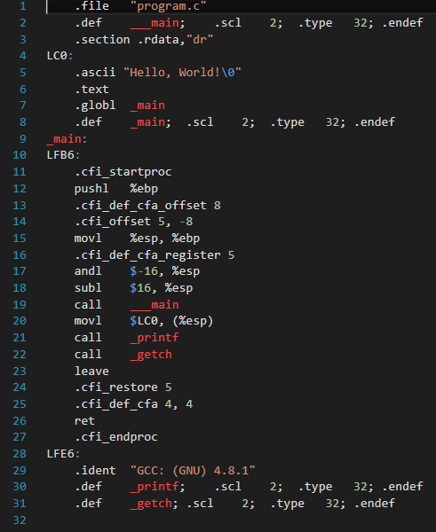
Отбрасывание информации в процессе компиляции
Директивы препроцессора
Информация о пространствах имен
Информация о типах
Имена функций
Тела функций (инструкции)
Перечень аргументов каждой функции
Комментарии
Классы, модификаторы доступа (private, public)

Slide 9
Дополнительные вопросы
Зачем нужны типы, если они все равно отбрасываются?
Аналогично, про классы и пространства имен
Откуда отладчик (Debugger) во время исполнения программы знает, как называются переменные и какой тип они имеют?
Почему в Release-режиме отладка затруднена?

Slide 10
Compile-time и Runtime
Compile-Time (Время компиляции)
Running
Runtime (Время выполнения)

Slide 11
Статическое и динамическое подключение библиотек
STATIC LINKING
DYNAMIC LINKING
Объектный код собственных модулей
Объектный код собственных модулей
Объектный код зависимостей
Compile-Time (Время компиляции)
Объектный код зависимостей
+
Сборщик
Сборщик
DLL
Runtime (Время выполнения)
EXE
DLL
EXE
Компактный исполняемый модуль с «заглушками» для подключения зависимостей вместо их реального кода
DLL
DLL
Один
исполняемый модуль
«без внешних зависимостей»
Библиотеки подгружаются в память и связываются с программой динамически

Slide 12
Статическое и динамическое подключение библиотек
STATIC LINKING
DYNAMIC LINKING
Программа компилируется в один исполняемый модуль, содержащий весь исполняемый код, включая код зависимостей
Программа компилируется в один исполняемый модуль, содержащий часть исполняемого кода, и динамически подгружаемые модули с кодом зависимостей
.exe
.lib
.exe
.lib
.dll
+
Static library
Import library
Shared library
Подробно о статическом и динамическом связывании:
https://habrahabr.ru/post/150327/

Slide 13
Итоги: сборка
Бывает статической и динамической
Статическая сборка выполняется сборщиком полностью во время компиляции
Результат статической сборки – единый исполняемый файл
Динамическая сборка выполняется частично во время компиляции, частично – во время работы программы
Результат динамической сборки – исполняемый файл и динамически подключаемые библиотеки
Статическая сборка проще в теории, но требует пересобирать файл при любом изменении в исходном коде
Размер исполняемого файла увеличивается
Динамическая сборка сложнее в теории, но на практике дает возможность разбиения исполняемого кода на отдельные модули,
устраняется необходимость полностью пересобирать проект при любом изменении
Уменьшается размер исполняемого файла
Уменьшается расход памяти, т.к. несколько одновременно запущенных программ могут одновременно использовать одну загруженную библиотеку (memory mapping)

Slide 14
Трудности, возникающие при сборке
Невозможность найти нужную функцию вызовет ошибку на этапе сборки или выполнения программы
Объектный код разных функций может быть сгенерирован с различным ABI (Application Binary Interface), что является источником трудноуловимых ошибок
Код функций может быть скомпилирован под различные архитектуры
В код могут попасть функции с одинаковым именем, но разным кодом или ABI, из-а чего может вызываться не та функция, которую хотелось вызвать. Классический пример: одновременное подключение двух версий одной и той же библиотеки

Slide 15
Новые термины
Application Binary Interface (двоичный интерфейс приложений) – это набор правил и соглашений, обеспечивающих совместимость скомпилированного кода на машинном уровне.
ABI определяет:
использование регистров процессора,
состав и формат системных вызовов и вызовом одного модуля другим;
формат передачи аргументов и возвращаемого значения при вызове функции.
Можно рассматривать ABI как «подъязыки» машинного языка. Два фрагмента машинного кода могут работать вместе, только если их подъязыки не противоречат друг другу.

Slide 16
Новые термины
Архитектура (компьютера, процессора)
Программы, разработанные на языках C/C++, исполняются непосредственно на процессоре («на железе») – в отличие от программ на языках, использующих виртуальную машину (Java, JavaScript, C#, …)
Определенный процессор «понимает» только определенный набор инструкций (команд). Примеры наборов инструкций:
x86 (IA-32), x86_64 – процессоры Intel Pentium, Core, Atom; AMD Athlon
ARMv7, ARMv8 – процессоры и SoC мобильных устройств (Apple, Samsung…)
Расширения наборов инструкций: MMX, SSE, SSE2
Можно рассматривать архитектуру как «язык», который понимает процессор. Процессор не сможет выполнить программу, машинный код которой содержит неизвестные ему инструкции.

Slide 17
Новые термины
Конфигурация
Под конфигурацией можно понимать набор параметров, которые влияют на двоичную совместимость программы с другими двоичными модулями (библиотеками, исполняемыми файлами, операционной системой)
Задача управления конфигурациями (configuration management) возникает, когда у вас есть несколько конфигураций для одного и того же кода:
Debug и Release-сборки в Visual C++
Разные версии программы для разных архитектур (например, x86 и x86_64)
Версии программы для разных ОС (Windows, Linux, OS X)
Оптимизированные сборки с поддержкой определенных расширений процессора (SSE2 и пр.)

Slide 18
Демонстрация: различные конфигурации библиотеки Boost на сервисе Conan.io
https://www.conan.io/search?q=boost

Slide 19
Итог: конфигурация
Архитектура процессора
Операционная система
Компилятор
Версия компилятора
Параметры компилятора, с которыми скомпилирован модуль:
Debug/Release
Стандартная библиотека
Рантайм
Динамическая/статическая сборка
Конфигурация

Slide 20
Системы управления сборкой (build systems)
Система сборки | Где обычно используется | Формат файлов, определяющих конфигурацию и процесс сборки | Примечание
MSBuild | Visual Studio (Windows) | *.vcxproj, *.sln, … | Используется в VS также для C#, Visual Basic и др. .Net-языков
Make | *nix | Makefile | Самая старая и простая
Autotools | *nix | ? | Сложная, устарела
QMake | Qt Creator, кроссплатформенная | *.pro | -
Ninja | кроссплатформенная |  | Быстрая
Bazel | ? | ? | Open-source версия внутренней системы сборки Google - Blaze

Slide 21
CMake
“Cross-platform Make”
Является генератором файлов для всех основных систем сборки
Кросс-платформенный
Де-факто стандарт в мире C и C++
https://cmake.org/documentation/

Slide 22
CMake
Основы:
Каждый проект описывается собственным файлом CMakeLists.txt, который должен быть расположен в корне проекта
Пользователь настраивает конфигурацию проекта и выбирает предпочитаемую систему сборки и компилятор (CMake называет их вместе «Генератор»), после чего CMake создает файлы для сборки проекта
Термин CMake | Пояснение | Соответствующий термин в Visual Studio
target | Цель – либо исполняемый файл (exe), либо статическая/динамическая библиотека (lib/lib+dll) | Project
project | Проект – может содержать одну или более целей | solution

Slide 23

Пример файла CMakeLists.txt
Параметр команды
Значение
Минимальная версия CMake, которая должна быть установлена для сборки проекта
Имя проекта (станет именем решения в VS)
Создать target (цель) – исполняемый файл.
Имя цели (станет именем проекта в VS)
Список файлов с исходным кодом, из которых необходимо сформировать цель

Slide 24
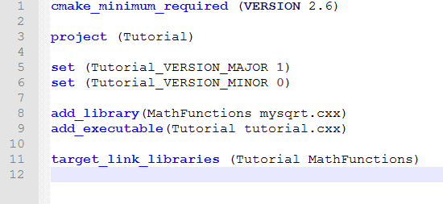
Пример файла CMakeLists.txt
Установка переменных, обозначающих версию проекта
Добавить цель-библиотеку (станет проектом в VS)
Создать target (цель) – исполняемый файл. Станет вторым проектом.
Что связать
С чем связать
Связать исполняемый файл с библиотекой

Slide 25
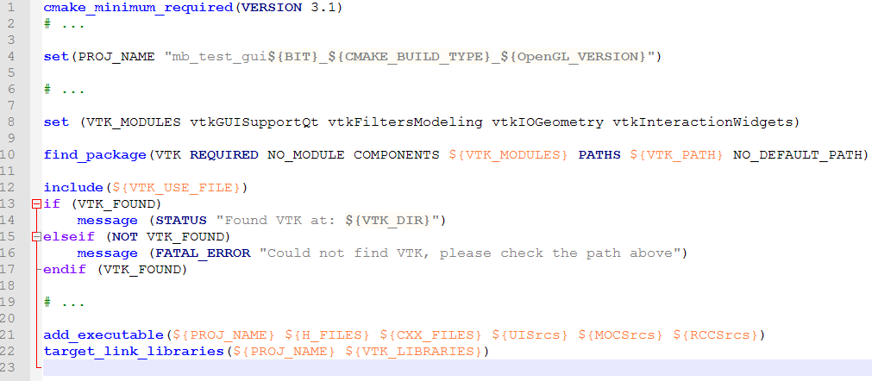
Пример файла CMakeLists.txt
Установка переменной, хранящей имя проекта, с использованием значений других переменных
Переменная может хранить список значений (в данном случае – это названия модулей)
Найти внешнюю библиотеку и получить из нее нужные нам модули

